Slide 1

Genel Ekonomi
Piyasa Türleri

Slide 2
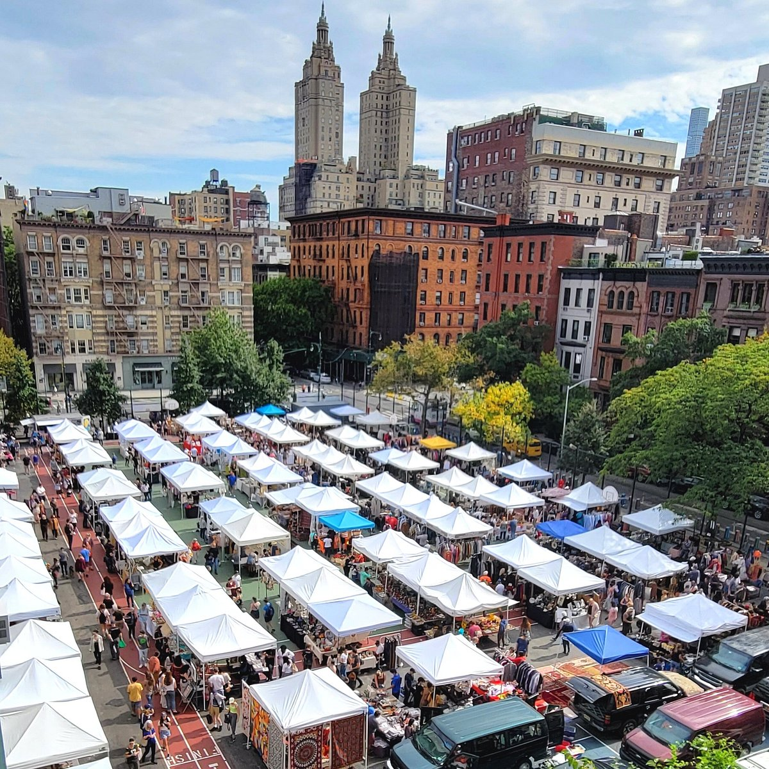
Piyasa
Bir pazarın en yaygın anlamı, yiyecek veya diğer ürünleri satın almaya gittiğimiz fiziksel bir yer veya küçük çiftçiler için, periyodik olarak ürünlerini sattıkları yerel toplanma alanlarıdır. Ancak ekonomi, ticaret ve kalkınma bağlamında 'piyasa' farklı anlamlara sahiptir.

Slide 3
Piyasa
Ekonomistler tarafından kullanılan 'piyasa' terimi, sıradan kullanımdan farklı bir anlama sahiptir. Kelimenin tam anlamıyla metaların satıldığı veya satın alındığı fiziksel yer ('köy pazarında' olduğu gibi) veya bir metanın üretici ile tüketici arasında (pazarlama kanallarında olduğu gibi) geçtiği aşamalar anlamına gelmez. Daha ziyade, bir metanın alım satım işlemlerine ve fiyatının oluşumuna soyut bir şekilde atıfta bulunur.
Bu şekilde kullanıldığında, terim, bir malın üreticileri (piyasanın arz tarafı) ve bir malın tüketicileri (piyasanın talep tarafı) tarafından verilen ve birlikte alındığında malın fiyat seviyesini belirleyen sayısız kararı ifade eder. ... terim, belirli bir coğrafi kapsamdan ayrılmıştır.

Slide 4
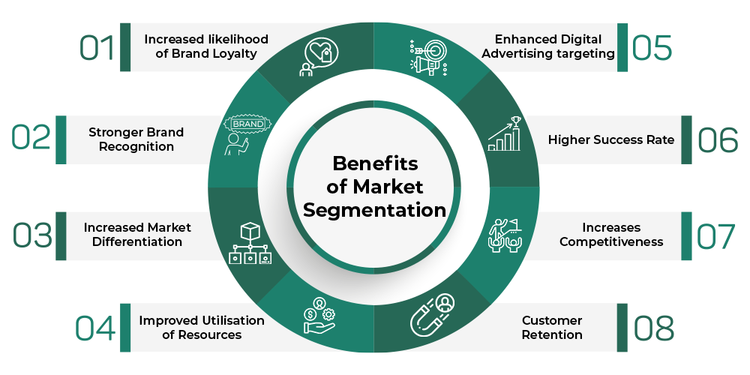
Piyasa
İşletmeciler, mal ve hizmetleri için gerçek ve potansiyel müşteri havuzunu oluşturan kişi veya kuruluş gruplarını tanımlamak için 'piyasa' terimini kullanma eğilimindedir. Bu gruplar şu kategorilerden birine veya birkaçına girer: coğrafi, demografik veya sosyoekonomik, psikografik, davranışsal veya sektörel.

Slide 5
Piyasa
Mikro ekonomide önce iki çeşit piyasa arasında ayrım yapılır.
Mal ve Hizmet Piyasası : Mal ve hizmetler alınıp satıldığı piyasalara mal piyasası denir. Bu piyasa da mal ve hizmetlerin fiyatları oluşturulur.
Üretim Faktörleri Piyasası : Üretim faktörlerinin alınıp satıldığı piyasalara faktör piyasası denir. Bu piyasada ücret, faiz, rant gibi üretim faktörü fiyatları oluşur.

Slide 6

Piyasa
Dünyada mal ve hizmet piyasası türü olarak en yaygın görülen piyasalar tam rekabet piyasası ve eksik rekabet piyasasıdır.

Slide 7

Piyasa
Ekonomistler piyasaları değişik şekilde sınıflandırır. Fakat genellikle piyasa türleri üç grupta sınıflandırılır. Bir uçta “tam rekabet (serbest rekabet-yarışma)”, öteki uçta “tekel (monopol) piyasası” vardır. Bu iki uç arasında kalan farklı piyasaların genel adı “eksik rekabet piyasaları olarak tanımlanır. Eksik ve rekabet piyasaları adı altında toplananlar ise “oligopol”, “duopol”, ve “tekelci rekabet” piyasalarıdır.

Slide 8
Piyasa
Adı geçen bu piyasa türlerini birbirinden ayıran başlıca temel özellikler söz konusudur. Bunların bazılarında rekabet tam ve mükemmeldir; bazılarında ise “eksik (aksak) rekabet” söz konusudur. Bir kısmında alıcı tektir, bir kısmında satıcı tek, alıcı çok sayıdadır. Bazı piyasalarda az sayıda büyük firma egemenlik kurmuştur. Hatta bazılarında ise “iki taraflı tekel” yani tek alıcı ve tek satıcı firma söz konusudur.

Slide 9
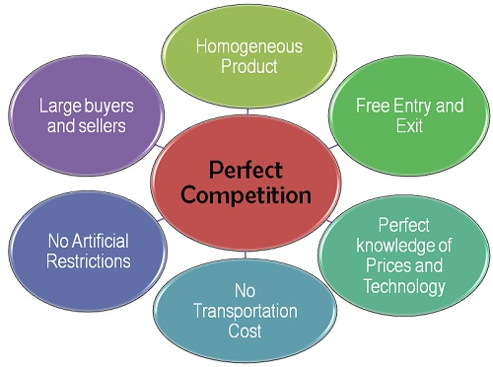
Tam Rekabet Piyasaları
Çok sayıda alıcı, çok sayıda satıcı bulunan, piyasaya serbestçe giriş-çıkış olanağı olan, homojen bir mal söz konusu ve her şeyin açıkça cereyan ettiği bir piyasadır. Burada alıcılar ve satıcılar piyasa fiyatlarını etkilemeyecek kadar önemsiz, güçsüz ve dolayısıyla fiyatı “olduğu gibi kabullenmiş” durumunda olan birimlerdir.

Slide 10
Tam Rekabet Piyasaları
Tam rekabet piyasasının şartları dört adettir.
Atomisite
Homojenlik
Mobilite
Açıklık

Slide 11
Tam Rekabet Piyasaları
Atomisite : Alıcı ve satıcılar çok sayıdadır. Arz ve talebi tek başlarına etkilemeleri söz konusu değildir ve piyasa fiyatını kabul ederler.
Homojenlik : Piyasada satışa sürülen belirli bir mal kalite, renk, koku gibi tüm özellikleriyle diğer mallarla tamamen aynıdır. Mal farklılaştırması yoktur.
Mobilite : Alıcı ve satıcıların piyasaya giriş ve çıkışları serbesttir, hiçbir engelle karşılaşmazlar.
Açıklık : Alıcı ve satıcılar piyasa hakkında eksiksiz ve sürekli bilgiye sahiptirler.

Slide 12
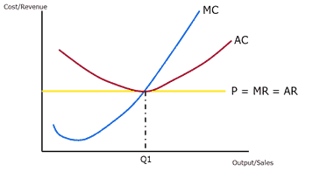
Tam Rekabet Piyasaları
MC, ek (marjinal) çıktı birimleri üretmenin maliyetidir. İlk önce düşüyor (azalan verim yasası nedeniyle), sonra çıktı yükseldikçe yükseliyor.
Ortalama maliyet eğrisi standart ‘U’ şeklindeki eğridir. MC, marjinal ve ortalama değerler arasındaki matematiksel ilişki nedeniyle AC eğrisini en düşük noktasında keser.

Slide 13
Tam Rekabet Piyasaları
Endüstri fiyatı, bir bütün olarak endüstrinin arz ve talebi tarafından belirlenir. Firma, endüstri içinde çok küçük bir tedarikçidir ve fiyat üzerinde kontrol sahibi değildir. Her ekstra birime aynı fiyata satış yapacaklar.

Slide 14
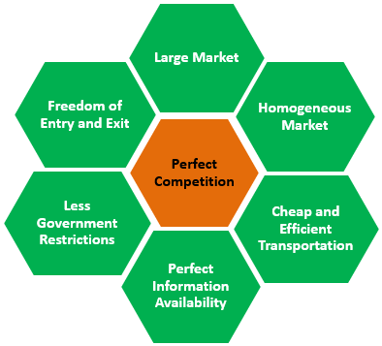
Tam Rekabet Piyasaları
Kâr maksimizasyonu varsayımı göz önüne alındığında, firma MC = MR (Q1) olan bir çıktı üretir. Bu çıktı seviyesi, toplam sanayi arzının bir bölümüdür.
Bu çıktıda firma normal kar yapıyor. Bu uzun vadede bir denge pozisyonudur.

Slide 15
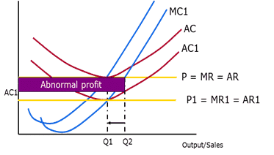
Tam Rekabet Piyasaları
Şimdi bir firmanın ürününde bir çeşit değişiklik yaptığını veya bir miktar maliyet avantajı kazandığını varsayalım (yeni bir üretim yöntemi).
Ortalama ve Marjinal maliyetlerin daha düşük olması beklenebilir, ancak kısa vadede fiyat aynı kalır.
Düşük AC ve MC, şirketin şimdi renkli alanla temsil edilen anormal kar (AR> AC) kazandığını ima edecektir.

Slide 16
Tam Rekabet Piyasaları
.
Model mükemmel bir bilgi edinme mekanizmasına sahip olduğu için firma, kısa bir süre için avantaj elde eder, başkaları fikri kopyalar veya anormal kârın varlığı ile sektöre çekilir. Sektöre yeni firmalar girerse, arz artacak, fiyat düşecek ve firma bir kez daha normal kar elde etmeye devam edecektir.

Slide 17
Tam Rekabet Piyasaları
Uzun dönem dengesi sağlandığında tüketicilerin arzularına en uygun mal demeti üretilmektedir. Yani tüketicilerin kullanmayı arzu ettiği mallardan, arzu ettiği miktarda üretilmektedir. Uzun dönem dengesi sağlandığında fiyat ve uzun dönem marjinal maliyet birbirlerine eşittir. Talep veya fiyat toplumun o mala verdiği önemin bir ölçüsü sayılabilir.
Uzun dönem marjinal maliyet ise o malın marjinal toplumsal maliyeti olarak kabul edilebilir. O halde bu ikisinin birbirine eşit olması toplumun arzu ettiği malın, arzu ettiği miktarda üretilmiş olması demektir.

Slide 18
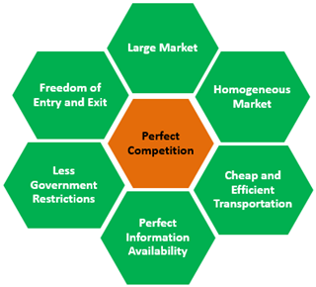
Tam Rekabet Piyasaları
Uzun dönem dengesi sağlandığında üretimin maliyeti mümkün olan en düşük düzeydedir. Bütün firmalar uzun dönem maliyet eğrisinin minimum noktasında işlevlerini sürdürmektedir. Kurulması mümkün olan değişik büyüklükteki tesislerden en uygun büyüklükte olan yani optimum kapasite kurulmuştur.
Kurulan bu tesis, maliyetin en düşük olmasını sağlayacak şekilde, yani tam kapasite ile çalıştırılmaktadır. Bu, denge üretim düzeyinin kısa dönem ortalama maliyet eğrisinin minimum noktasına denk gelmesi demektir.

Slide 19

Tam Rekabet Piyasaları
Uzun dönem denge durumunda fiyat ortalama maliyete eşittir. Ortalama maliyet mümkün olan en düşük düzeyde olduğuna göre fiyatta mümkün olan en düşük düzeydedir.
Şu halde tüketiciler arzu ettikleri malı, arzu ettikleri miktarda, hem de mümkün olan en ucuz fiyata sağlayabilmektedirler.

Slide 20
Tam Rekabet Piyasaları
Fiyatın ortalama maliyete eşit olması aşırı karın sıfır olması demektir. Uzun dönem dengesi sağlandığında hiçbir firma aşırı kar elde edemez. Başka bir deyişle üretim faktörleri üretime katkılarının normal karşılığını elde etmektedir. Bu da gelir dağılımı açısından elde edilen bir durum, tam rekabet piyasasının bir başka olumlu sonucudur.

Slide 21
Tam Rekabet Piyasaları
Son olarak, tam rekabette reklama gereksinim duyulmaması kaynak savurganlığını önler. Tam rekabette firmalar fiyatı veri kabul eder ve bu fiyattan satabildikleri kadar mal satar. Satışı arttırmak için fiyatı düşürmek zorunda değillerdir. Şu halde reklam tam rekabette gereksizdir. Böylece kaynakların bir kısmının satış arttırıcı faaliyetlere ayrılması gerekmez.

Slide 22
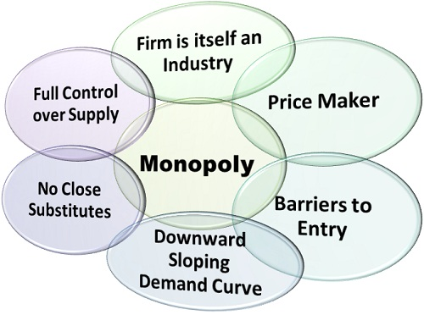
Tekel Piyasası
Eksik rekabet türlerinden biri olan tekel (monopol), tam rekabet piyasasına en uzak olan piyasa çeşididir. Bir piyasada belli bir malın tek satıcısı var ise veya tek satıcı bir malın bütün arzını elinde tutuyorsa böyle bir piyasaya “satıcı tekel” veya kısaca “tekel piyasası” adı verilir.
Eğer piyasada mevcut bulunan tek bir firma satıcı değil de alıcı ise buna da “monopson (tek alıcı) piyasası” adı verilir. Tekelci bir piyasada satıcı firmanın hiçbir rakip firmadan korkusu yoktur. Çünkü aynı malı üreten veya arz eden başka bir firma yoktur. Dolayısıyla, satış fiyatını koyarken tekelci firma tam bir bağımsızlık içinde hareket eder.

Slide 23
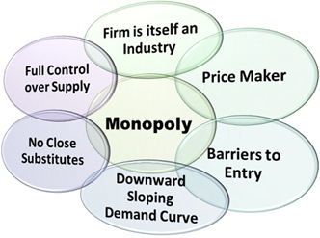
Tekel Piyasası
Tekel gücünün başlıca dört kaynağı vardır:
1) Varlığın bir yasaya veya devletten aldığı bir ayrıcalığa borçlu olan tekeller: Ülkemizdeki sigara ve içki tekeli gibi
2) Bir doğal kaynağın tek sahibi olması durumu: Örneğin OPEC örgütü.
3) Anlaşmalar yoluyla firmaların bütünleşmelerinden doğan tekeller: Firmalar aralarında kartel veya tröst anlaşmaları yaparak tek bir örgüt durumunda bütünleşebilirler.

Slide 24
Tekel Piyasası
4) Fiili bir durumdan yararlanarak ortaya çıkan tekeller:
Örneğin belli bir iş kolunda ilk kurulan ve sonra gelişip güçlenen bir firma, o iş kolunda uzun süre tek firma olarak kalabilir. Eğer bu iş kolu büyük yatırımları ve yüksek düzeyde teknoloji gerektiriyorsa, diğer firmaların bu iş kolunda tutunmaları güç olduğundan tekelci firma varlığını uzun süre koruyabilir.

Slide 25
Tekelci Rekabet Piyasası
Çok sayıda firma tarafından üretilen ve birbirinin yerine rahatlıkla ikame edilebilen bir grup malın, birbirinden farklıymış gibi gösterilmesi sonucu (farklılaştırılmış mallar) her firmanın belirli alıcı grubu üzerinde monopol gücü sağladığı piyasadır.

Slide 26
Tekelci Rekabet Piyasası
Piyasanın Özellikleri:
1- Piyasaya giriş-çıkış engellenmiş değildir,
2- Mallar birbirleri ile çok yakın ikamedir,
3- Çok sayıda satıcı n tane alıcı vardır,
4- Her bir firmanın önemli derecede reklâm masrafı vardır.

Slide 27
Tekelci Rekabet Piyasası
Böyle piyasalara, çok sayıda ve küçük ölçekli firmaların etkinlikte bulundukları perakende ürün piyasaları örnek olarak gösterilebilir. Bu piyasalarda satılan ürünlerin üretimi ve kalite farklılaştırılması oldukça kolay olup, bunlar çok geniş ve yaygın tüketilen ürünlerdir.
Bunlara somut örnek olarak yaygın kullanılan küçük elektrikli ev araçları, temizlik ürünleri, bisküvi, makarna, sucuk, salam ve peynir gibi üretimi oldukça kolay gıda maddeleri; hatta gelişmiş ve belirli gelir düzeyine ulaşmış kentlerde özel hastane, özel üniversite, otel ve lokanta işletmeleri gösterilebilir.

Slide 28
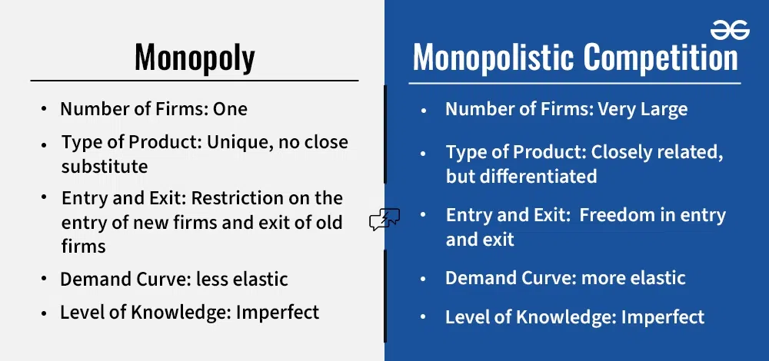
Tekelci Rekabet Piyasası

Slide 29
Oligopol Piyasası
Tam rekabette çok sayıda firma, monopolde bir tek firma bulunur. Oligopol piyasası ise az sayıda satıcı firmanın, fakat çok sayıda alıcının olduğu bir piyasa türüdür. Oligopol piyasası genellikle güçleri birbirine eşit üç, beş veya sekiz adet dev firmalardan oluşan piyasadır.
Dev firmaların yanında bazen bir takım küçük “uydu firmalar” da bulunabilir. Önemli maddelerin çağımız piyasalarında az sayıda dev firmaları vardır. Bakır, alüminyum, demir – çelik, otomobil, traktör, kamyon, oto lastiği, petro-kimya ve ağır sanayi dallarında piyasaya hakim olan üç veya beş büyük firma vardır.

Slide 30
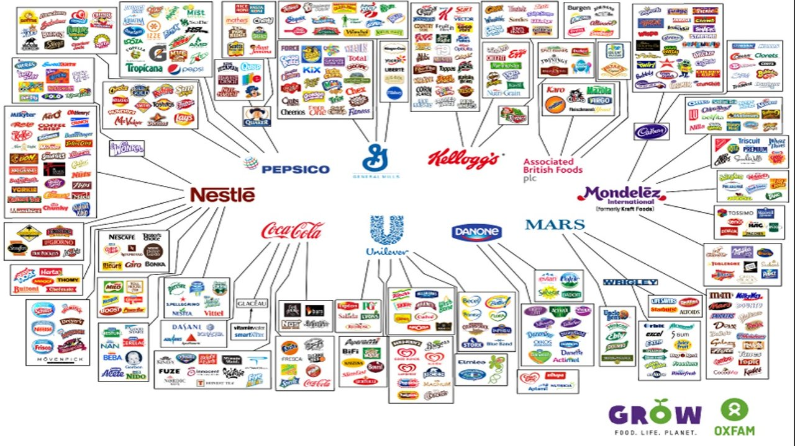
Oligopol Piyasası

Slide 31
Oligopol Piyasası
1) Oligopol piyasalarında satıcı firmaların sayısı, ne tekel piyasasındaki gibi fiyatı dikte etme veya yönlendirme gücünü firmaya verecek kadar az; ne de her birinin fiyatı etkilemeyeceği kadar çoktur.
Oligopol piyasasında firmanın piyasadan çekilmesi toplam arzı önemli oranda etkileyecek ve fiyatların yükselmesine yol açabilecek ciddi bir olaydır. Yeni bir firmanın piyasaya girmesi de fiyatları düşürebilecek ve diğer firmaları rahatsız edecek bir olaydır.

Slide 32
Oligopol Piyasası
2) Oligopol piyasasına aşağıdaki nedenler dolayısıyla yeni firmaların girişi kolay olmaz:
a) Üretim faktörlerini veya girdileri sağlamada ekonomiklikler ya da patentli üretim yöntemleri nedeniyle mevcut firmaların mutlak maliyet avantajları,
b) Mevcut firmaların ürünlerine tüketicinin alışkanlıkları ve bağımlılıkları,
c) Yeni girecek firmaların maliyetlerini minimum yapacak yani en aza indirecek geniş bir pazar bulamamaları ve ekonomik büyüklükte olmamaları,
d) Piyasaya girmek isteyen firmaların finansal olanaklarını aşan büyük sermaye gereksinimleri gibi.

Slide 33
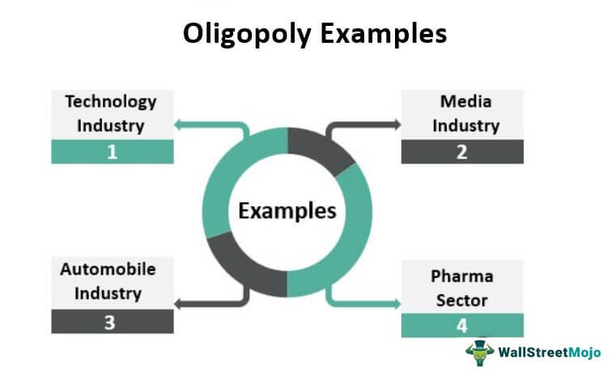
Oligopol Piyasası
3) Oligopol piyasasında tüm firmaların malları birbirine benzer nitelikte yeni standartlaşmış ise buna “homojen oligopol”, eğer firmaların malları birbirinden farklı buna da “farklılaşmış oligopol” denir. Homojen oligopole çimento ve çelik endüstrilerini; farklılaşmış oligopole ise otomobil, makine ve yapı malzemelerini örnek verebiliriz. Farklılaşmış oligopolde ürünler fiziksel bakımından farklı olduğu gibi; reklam, satış politikası, ticari ad ve başka faktörlerde bir firmanın ürünün bir başka firmanınkinden farklı kılar.

Slide 34
Oligopol Piyasası
4) Oligopol piyasalarında firmalar birbirlerinin davranışlarını çok yakından kollamak zorundadırlar. Oligopolde firma sayısı az ve her biri önemli olduğu için firmalardan birinin üretim miktarı, malın kalitesi, satış miktarını arttırma çabaları ve izleyeceği fiyat politikası öteki firmaları etkiler. Dolayısıyla her firma davranışlarını saptarken diğerlerinin ne yaptığını incelemek ve kendi tutumuna göre onların tepkisinin ne olacağını hesaba katmak zorundadır.
Bu bakımdan oligopol piyasalarında firmaların durumunu kumar oynayan oyuncuların durumuna benzetmek mümkündür. Bu nedenle, bazı ekonomistler oligopol teorisinin ancak “oyun teorisi ile açıklanabileceğini” ileri sürerler. Tüm çabalara rağmen, oligopol piyasasını açıklayan genel bir yaklaşım veya genel bir kuram ortaya atılamamıştır.

Slide 35
Oligopol Piyasası
5) Oligopol piyasalarında firmalar genellikle fiyat rekabetine teşebbüs etmez, belli bir fiyatı koruyup sürdürmek ister. Bu nedenle firmalar arasında fiyat konusunda gizli bir anlaşma olduğu söylenir. Nitekim eşit ekonomik güçlere sahip iki veya üç büyük firmanın bulunduğu oligopol piyasalarında, fiyat savaşına girerek birbirlerini yenemeyeceklerini kestiren firmalar açıklanmayan bir ortak anlayış içinde sadece reklam yoluyla rekabeti seçer ve aralarında koalisyon kurar.
Televizyon reklamlarında görülebileceği gibi aynı malın şeklini, görünümünü, ambalajını değiştirerek rekabete girerler. Bu arada diğer rakiplerin adlarından ve ürün özelliklerinden kesinlikle bahsedilmez, yalnızca kendi ürünlerinin diğer ürünlerden üstün olduğu iddia edilir.

Slide 36
Oligopol Piyasası
6) Eğer oligopol piyasasındaki birisi çok büyük ve güçlü ise, o zaman en güçlü olan bu firma “liderlik” yapar ve diğerleri de buna uyar. Yani “uydulaşma stratejisi” güderler. Fakat lider durumunda olan firma ötekileri piyasadan eleyebileceğine inanırsa, bir süre zararına çalışmayı da göz önüne alarak ileride piyasasının tümünü ele geçirmeyi ve tekel kurmayı tercih eder.
Lider veya önder firma tıpkı bir tekelci firma gibi hareket eder. Yani en yüksek karı elde edecek üretim miktarı ve fiyat düzeyinde dengeye erişir. Fakat onun önderliğini kabul etmiş firmalar kendi ölçülerine göre kar maksimizasyonuna gidemez. Fiyat önderliği yapan firmanınkinden farklı bir fiyat politikası izlemeyi sakıncalı bulan bu firmalar, optimal üretim miktarının üzerinde bir üretime çıkmak zorunda kalır ve dolayısıyla daha az kar elde eder.

Slide 37
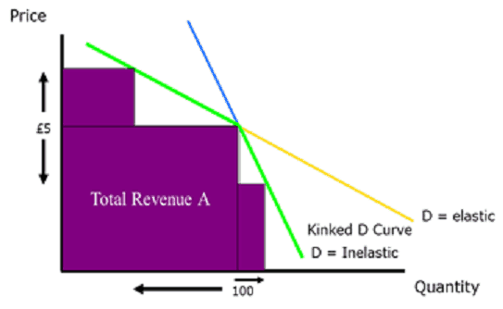
Oligopol Piyasası
Firmanın 5 birim fiyatla ürününü sattığını ve 100 birimlik bir çıktı ürettiğini varsayalım.
Eğer fiyatı 5 birimin üzerine çıkarmayı seçerse, rakipleri buna uymayacak ve firma ürünü için elastik bir talep eğrisi ile karşı karşıya kalacak (tüketiciler daha ucuz rakiplerden satın alacaklar). Talepteki% değişim, fiyattaki% değişimden daha büyük olur ve TR düşer.

Slide 38

Oligopol Piyasası
Eğer firma rekabet avantajı elde etmek için fiyatını düşürmek istiyorsa, rakipleri de bunu takip edecek. Kazandığı herhangi bir kazanım hızlı bir şekilde kaybedilecek ve talepteki% değişim, fiyattaki% azalmadan daha küçük olacaktır - firma şimdi nispeten esnek olmayan bir talep eğrisi ile karşı karşıya kaldıkça toplam gelir yine düşecektir.

Slide 39
Oligopol Piyasası
Bükülmüş talep eğrisinin ilkesi aşağıdakilere dayanır:
Bir firma fiyatını yükseltirse, rakipleri de aynı şeyi yapmaz
Bir firma fiyatını düşürürse, rakipleri de aynısını yapar
Bu nedenle firma, istikrarlı veya katı bir fiyatlandırma yapısını sürdürmeye zorlayan “bükülmüş bir talep eğrisi” ile etkili bir şekilde yüzleşir. Oligopolistik firmalar, fiyat dışı rekabete girerek bunun üstesinden gelebilir.

Slide 40
Oligopol Piyasası
Paralı Televizyon Hizmetleri
Eğlence (Müzik ve Film)
Hava Yolları
Kitle İletişim Araçları
İlaç
Bilgisayarlar ve Yazılımlar
Cep Telefonu Servisleri
Akıllı Telefon ve Bilgisayar İşletim Sistemleri
Akaryakıt
Otomobiller

Slide 41
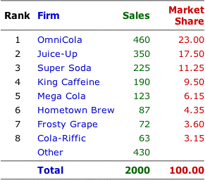
Dört Firma Konsantrasyon Oranı
Bir endüstrinin tekelci rekabet mi yoksa oligopol mu olduğunu belirleyen ölçek. En büyük dört firmanın pazar payının tek bir sektörde birleşimi % 40'a eşit veya büyükse, sektör oligopol olarak kabul edilir.
Konsantrasyon oranı, endüstrinin en büyük firmaları tarafından üretilen ve satılan toplam çıktının yüzdesini ortaya koymaktadır.

Slide 42
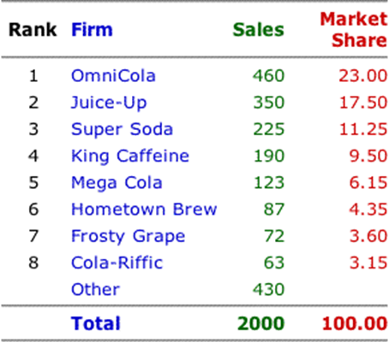
Herfindahl Hirschman Endeksi (HHI)
Piyasa yoğunluğunun yaygın bir ölçüsüdür ve çoğunlukla M & A işlemlerinden önce ve sonra piyasa rekabetçiliğini belirlemek için kullanılır.
Herfindahl-Hirschman Endeksi (HHI), piyasa konsantrasyonunun yaygın olarak kabul edilen bir ölçütüdür. Bir pazarda rekabet eden her firmanın pazar payını kareye alarak ve ardından elde edilen sayıları toplayarak hesaplanır. Sıfıra yakın ila 10.000 arasında değişebilir. ABD Adalet Bakanlığı, olası birleşme sorunlarını değerlendirmek için HHI'yi kullanmaktadır.

